Slide 1
EKONOMICKÝ
BLOK VI.
Ing. Kamila Tišlerová, Ph.D.

Slide 2
PODNIK
Obchodní závod
Právní peklo: obchodní závod (dříve podnik)
Podnikání = soustavná cílevědomá činnost vykonávaná podnikatelem za účelem dosažení zisku.

Slide 3
Cíle podniku
Přežít
Zisk
Obrat
Pozice na trhu
Příprava k prodeji
Dobrý pocit
Sebeuplatnění
……..

Slide 4
Vyrábějící statky (hmotné, nehmotné)
Poskytující služby
Fyzická osoba
Právnická osoba
Malé (do 100 zaměstnanců)
Střední (do 500 zaměstnanců)
Velké (nad 500)
MSP (malé a střední podniky)
Soukromé
Státní
Družstevní
Kombinované
Souhrn složek podnikání:
Osobní (pracovní síla)
Hmotné (stroje, budovy, materiál)
Nehmotné (patenty, licence)

Slide 5
Malé a střední podniky patří ve většině tržních ekonomik k základům zdravého podnikatelského prostředí a velkou měrou se podílejí na tvorbě HDP. V EU (28) tento segment generuje v průměru 58 % HDP. V České republice tvoří tento podíl přibližně 40 % HDP Malé a střední podniky se podílejí na více než polovině českého exportu.
Význam malých a středních podniků

Slide 6
Případ „Podnikavá žena“
Poslech
https://amsp.cz/41-podcast-amsp-cr-k-projektu-podnikava-zena-jana-jacova-majitelkou-uol-ucetnictvi/

Slide 7
Živnostenský rejstřík je jedním z informačních systémů veřejné správy, který spravuje odbor živností Ministerstva průmyslu a obchodu ČR. Tvůrci dat živnostenského rejstříku je 205 živnostenských úřadů obcí s rozšířenou působností a 22 živnostenských úřadů některých městských částí Hlavního města Prahy.
Povinný zápis:
Obchodní rejstřík
Živnostenský rejstřík
(registr živnostenského podnikání)
Obchodní rejstřík je veřejný rejstřík, do kterého se zapisují zákonem stanovené údaje o podnikatelích, jako je např. firma, sídlo, předmět podnikání nebo společníci. Každý do něj může nahlížet a pořizovat si z něj výpisy.
www.justice.cz
ARES

Slide 8
živnosti
ohlašovací
koncesované
řemeslné
vázané
volné
Zákon č. 455/1991 Sb., živnostenský zákon

Slide 9
Živnosti ohlašovací
Řemeslné: výuční list v oboru + praxi (6 let)
Vázané: vázané na konkrétní kvalifikaci
Volné: pouze obecné podmínky splňovat
Činnosti, které nejsou uvedeny v seznamu řemeslných, vázaných či koncesovaných činností
Netřeba čekat na souhlas, lze jen písemně ohlásit
Lze zahájit dnem podání oznámení
Ohlašuje se podle místa výkonu, nikoliv bydliště

Slide 10
Živnosti koncesované
Koncese = státní povolení
Podnikání lze zahájit až po obdržení koncese
Najděte potřebné povolení pro zvolenou činnost

Slide 11
Jak začít podnikat sám na sebe?

Slide 12
Formy obchodních společností (osobní x kapitálové)
Osobní
Platí neomezené, společné a nerozdílné ručení za závazky společnosti
Osobní účast na řízení společnosti
Základní kapitál se nevytváří povinně
Zánikem účastníka ve společnosti zaniká společenská smlouva
Veřejné obchodní společnosti v.o.s.
Komanditní společnosti k.s.
Kapitálová
Společníci za závazky buď neručí, nebo ručí omezeně
Osobní účast na řízení je nahrazena orgány společnosti
Vytváří se povinně základní kapitál
Zánik účastníka nezpůsobí zánik společnosti
Společnosti s ručením omezeným s.r.o.
Akciové společnosti a.s.

Slide 13
Jak si udělat přehled ve způsobech podnikání?

Slide 14
Jak podnikat v 15
Vlastní výběr
Nebo https://www.youtube.com/watch?v=7Fxjzpray70
https://www.youtube.com/watch?v=-8GMQsNWvYk

Slide 15
DISKUSE
Motivace k podnikání
Jak najít místo na trhu
Úskalí vlastního podnikání
Výhody vlastního podnikání

Slide 16
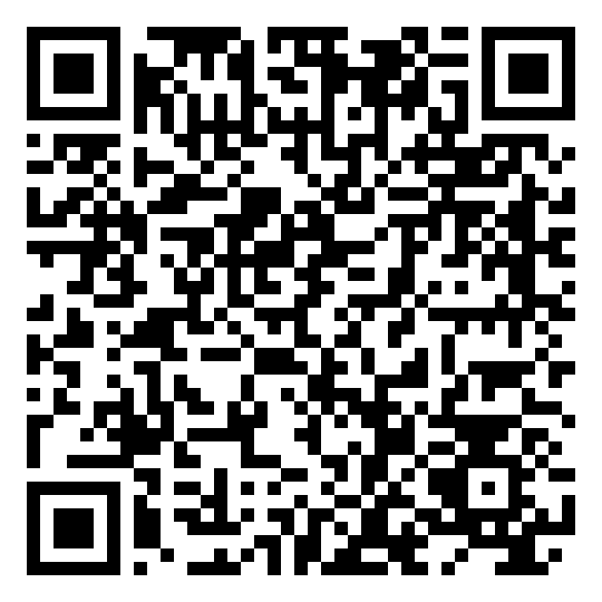
Nastupující recese
https://newsbox.cz/zpravy/ceska-ekonomika-zrejme-ve-tretim-ctvrtleti-stoupla-o-1-6-procenta-o7rkym7q

Slide 17
DĚKUJI ZA POZORNOST
Ing. Kamila Tišlerová, Ph.D.

